Slide 1
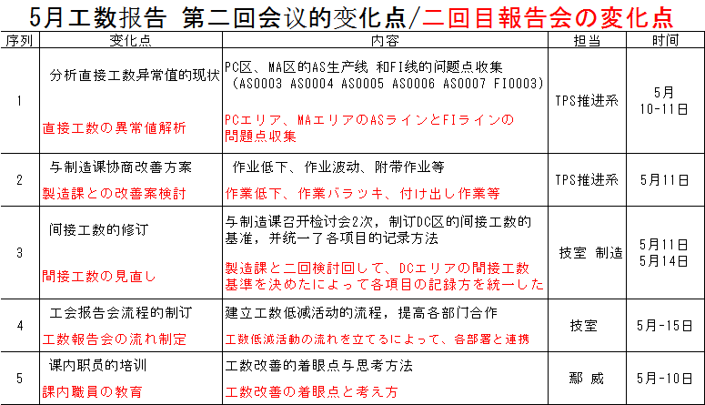
2012年05月工数報告会
愛信精機(佛山)汽車部品有限公司

Slide 2
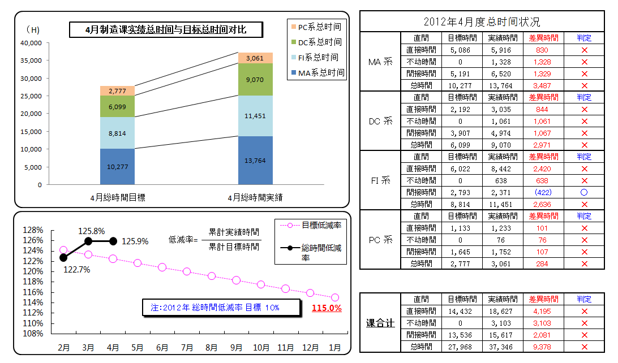

Slide 3
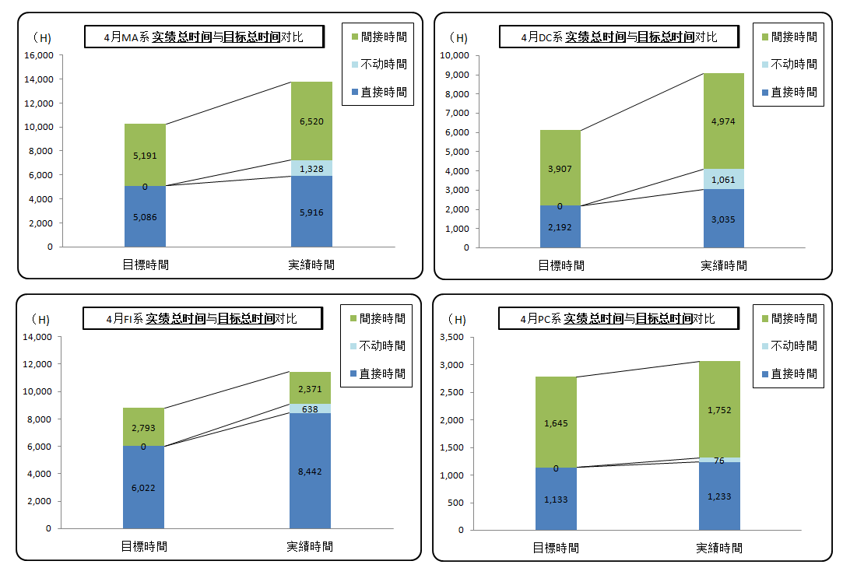

Slide 4
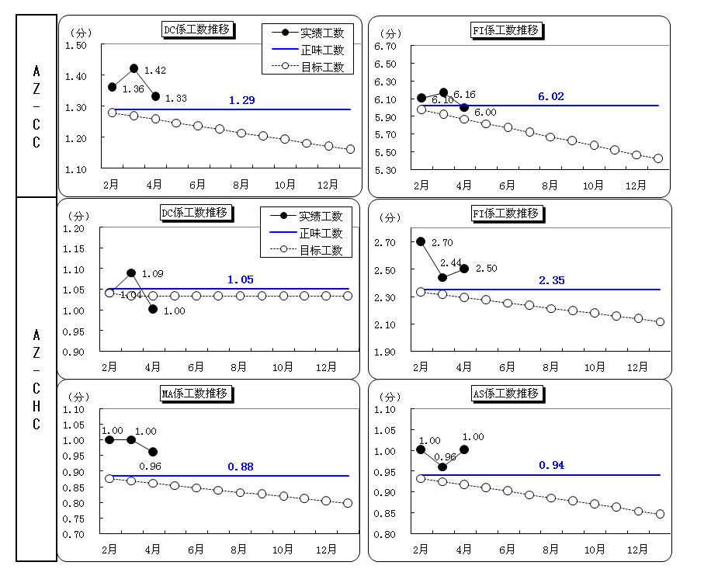
产品工数推移图 1
问题点：
DC工程：AZ-CC バリ厚いと、バリ取り作業困難になるし、CT時間も増える
问题点：
AZ-CHC 检查人员 增加工序1：
“防呆装置” 3~5s 增加工序2： “密封圈的挫刀确认” 4~5 s
問題点：
AZ-CHC 検査人員 增加の工程1：
“ポカヨケ装置” 3~5s
增加の工程2： “ガスケット経路の指差し確認” 4~5 s
今回の調査項目1

Slide 5
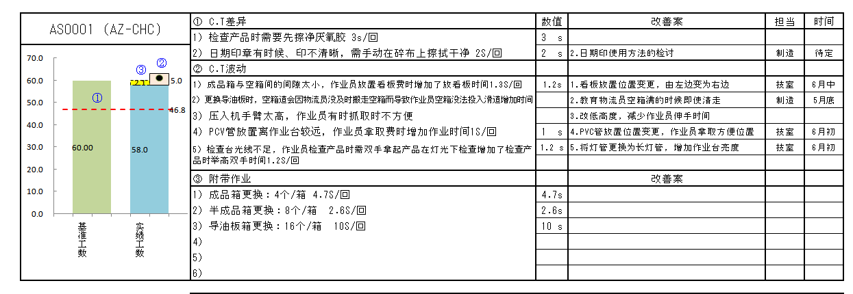
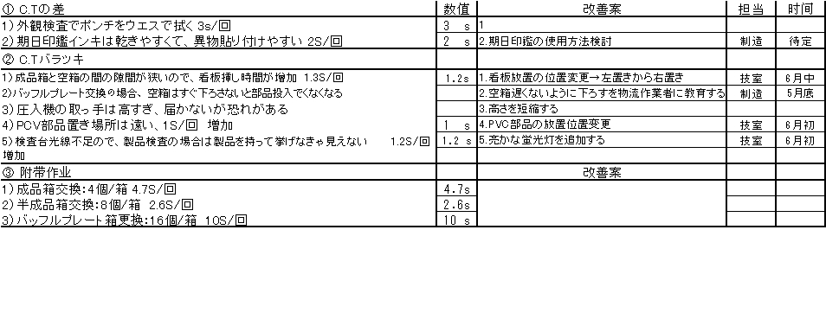
AS0001 (AZ-CHC)
技室与制造、生技，后续工作：共同检讨改善
日本语
《工程设计总括表》《作业要领书》重新检讨
技室与制造、生技，后续工作：共同检讨改善

Slide 6
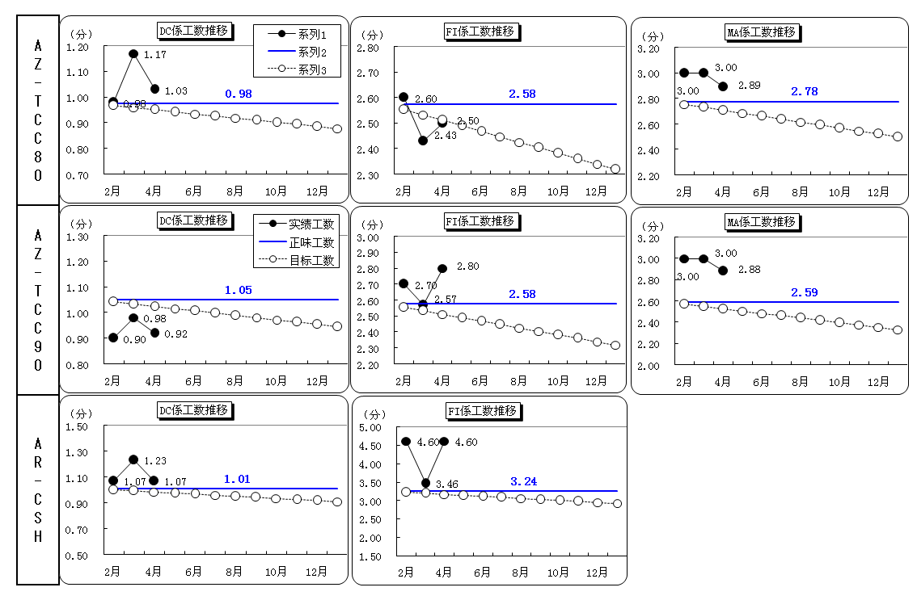
产品工数推移图 2
计划： MA异常调查
担当：鄢 、王
时间： 5月17日-18日
计划： FI异常调查
担当：鄢 、王
时间： 5月21日-23日
計画： MA異常調査
担当：鄢 、王
時間： 5月17日-18日
計画： FI異常に調査
担当：鄢 、王
時間： 5月21日-23日
今回の調査項目2

Slide 7
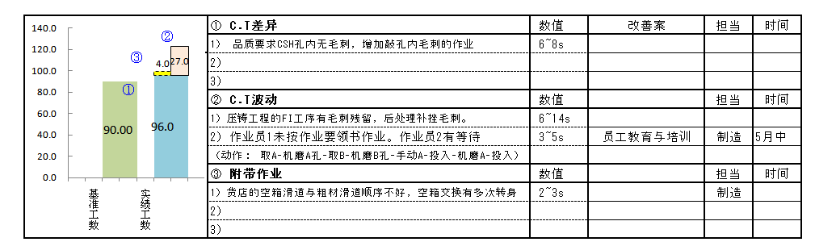
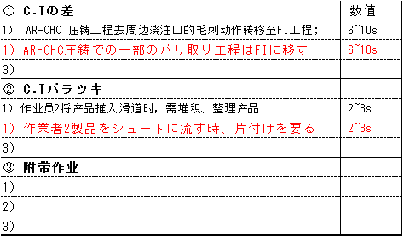
FI0003 (AR-CSH)
日本语

Slide 8
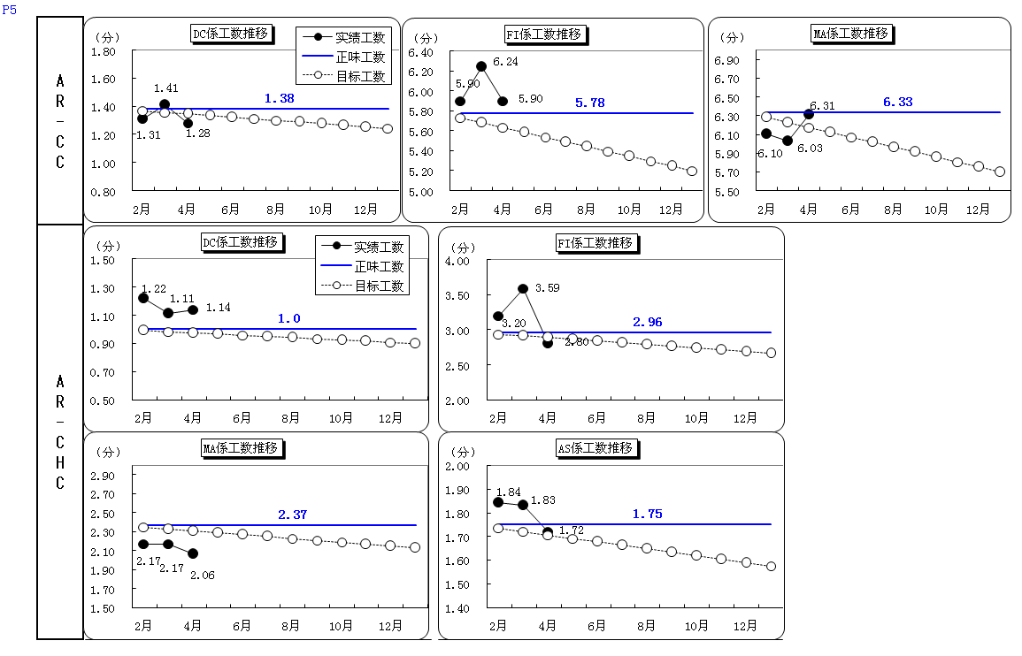
产品工数推移图 3
问题点：
AR-CC 《工程设计总括表》 内容未更新 ，基准工数需再检讨
对策： 号口后文件更新
担当： 赵辉
时间：5月底
问题点：
AR-CC 粗材等待多，作业有拖沓
問題点：
AR-CC 《工程設計総括表》 はまだ更新しないので、基準工数が再検討を要る
対策： 号口後更新
担当： 赵辉
時間：5月底
問題点：
AR-CC 素材待ちは頻繁的に多発していて、作業緩慢
问题点：
AR-CHC 检查人员 增加工序1：
“防呆装置” 3~5s 增加工序2： “密封圈的挫刀确认” 4~5 s
問題点：
AR-CHC 検査人員
增加の工程1：
“ポカヨケ装置” 3~5s
增加の工程2： “ガスケット経路の指差し確認” 4~5 s
問題点：DC工程-AR-CHC コンベア製品重なる
暫定：二番材のと箱交換はリリーフマンで応援対応
本月异常：
新人上岗培训 ，协助生产，但作业时间未记入直接时间-》工数下降
今回の調査項目3
今月の異常：
新人の教育時間と生産時間も直接時間に記入しない→工数減少

Slide 9
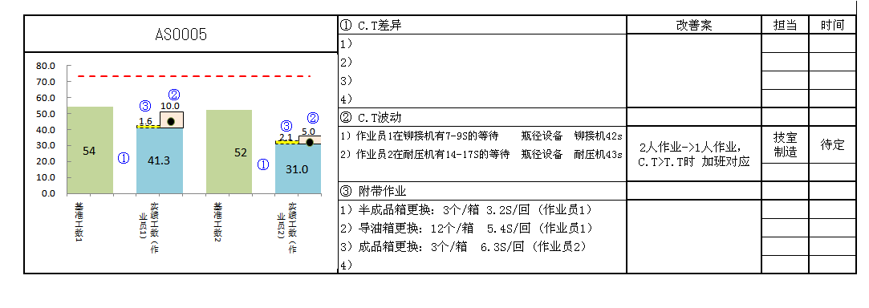
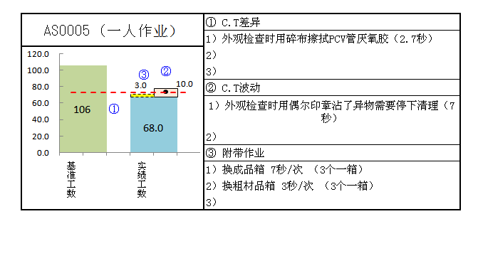
AS0005 (AR-CHC)2人作业
1）作業者1カシメ機で7-9S待ち時間がある
2）作業者2耐圧機で14-17S待ち時間がある
1人作业
根据内示计划和3个月的要员算定，技室、制造检讨 2人作业->1人作业 课题：C.T的降低， 避免加班超36H
担当：鄢威 张吉超
时间：5月中旬
内示計画と三ヶ月の要員算定に基づいて、技室と製造の検討内容は： 2人作业->1人作业 課題：残業時間は36時間をオーバーしないように、C.Tを減らす
担当：鄢威 张吉超
時間：5月中旬

Slide 10
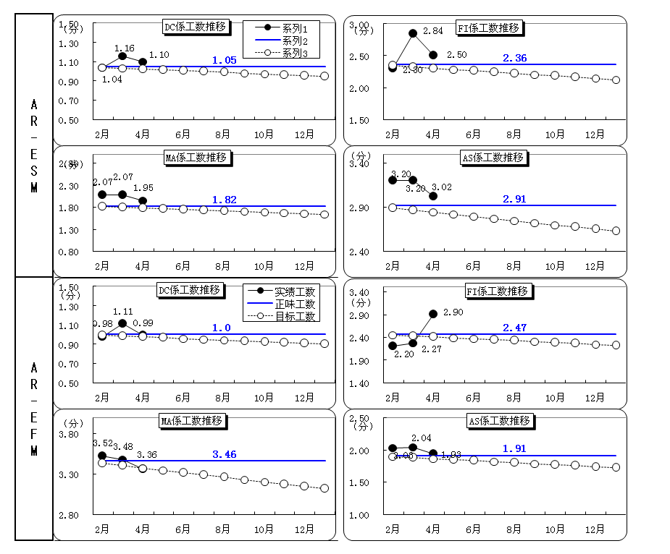
产品工数推移图 4
问题点：
DC工程- ESM作業者手待ち有る
DC工程- ESM作業者手待ちがある
計画： FIの異常調査
担当：鄢 、王
時間： 5月21日-23日
今回の調査項目4
計画： FIの異常調査
担当：鄢 、王
時間：
5月21日-23日

Slide 11
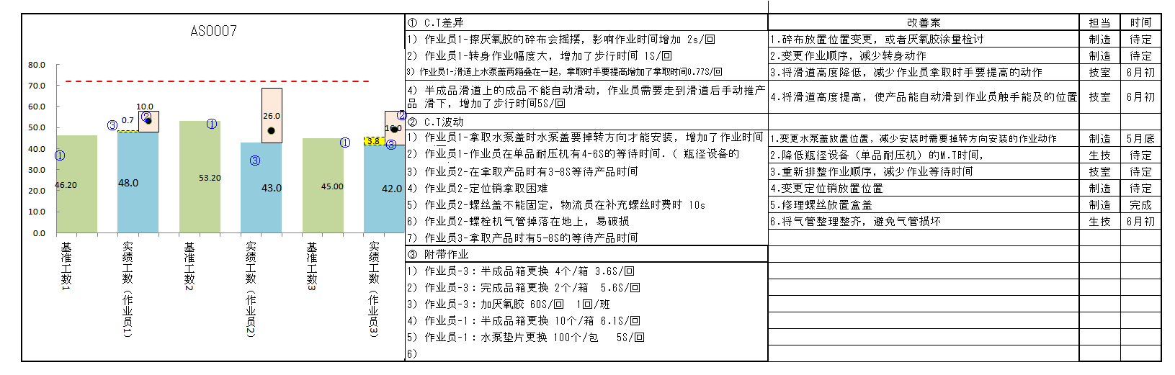
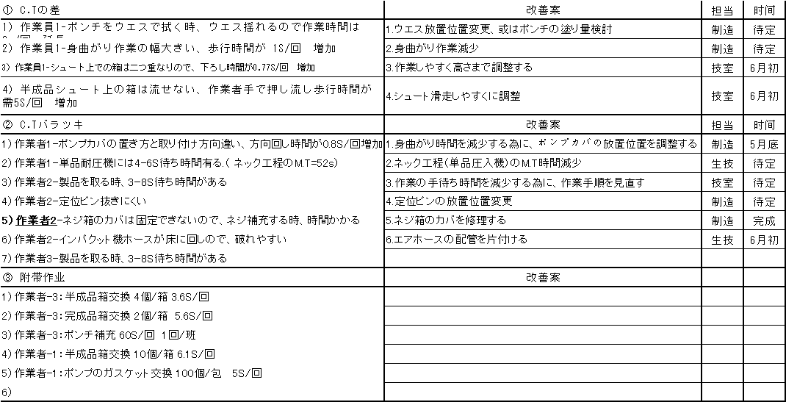
加工AS0007 (ESM)
日本语

Slide 12
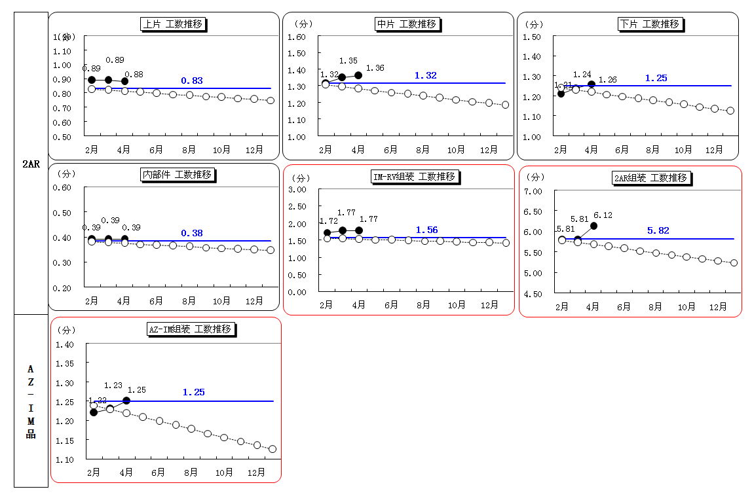
产品工数推移图 5
今回の現場調査5
今回の現場調査6
问题点：
成型机 1#-3#机 M.T>C.T 空手等待时间多。成形機1＃-3＃機 M.T>C.T 手待ち時間長い
2. 成型机作业员检查产品时间波动大。成形機作業者の検査作業時間バラツキが大きい
①检测工具摆放不顺手②成品滑道与传送带距离远，产生步行③检查标准作业不规范
①検査用道具の置き方は不便だ②成品シュートとコンベア間の距離遠いので歩行発生③検査の標準作業を守らない
3.成型机传送带速度慢，作业员步行伸手取件。
成形機コンベアの速度は遅いので、作業者が歩行で製品を取る
4.附带作业： ①空箱滑道不够宽，空箱交换经常卡住。
空箱シュートの幅足りないので、空箱交換の場合が引っかきやすい
②不良品箱，放置位置远，产生步行。不良品箱の置き場所遠いので歩行を要る
4月为满足T.T ，部分时间 1人作业->2人作业
4月はT.Tに従うから、ある時が
一人作業→二人作業
4月为满足T.T ，部分时间 4人作业->5人作业
4月はT.Tに従うから、ある時が
四人作業→五人作業

Slide 13
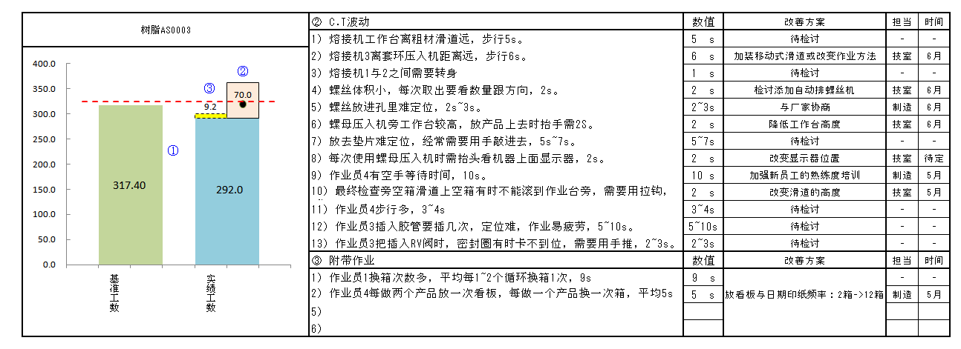
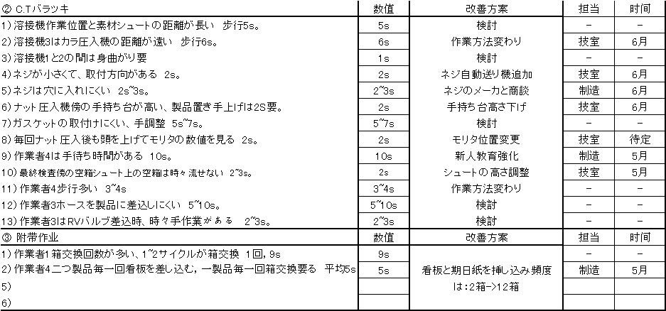
树脂AS0003 (2AR)
日本语

Slide 14
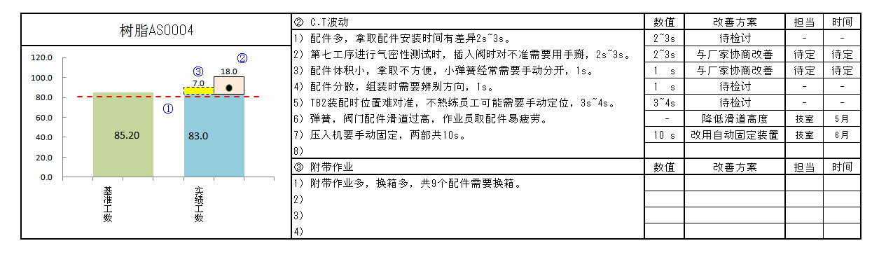
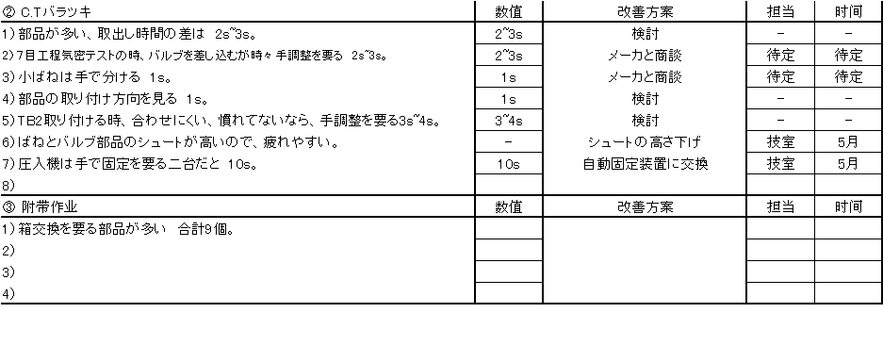
树脂AS0004 (AR-IM-RV)
日本语

Slide 15
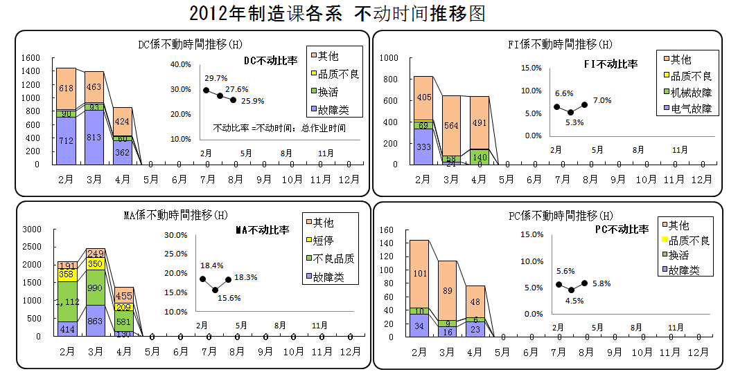
MA工程
AR-CC [清洗机异常] ①光栅异常→考虑改用单式光栅 ②抓取异常98分钟→导向销材质变（由树脂材料→铁质，导向销ɸ4→ɸ8）
[洗浄機異常] ①エリアセンサー異常 →新型エリアセンサー対応 ②製品挟み異常→ガイドピン材質変わり（樹脂から鉄まで、直径がɸ4→ɸ8）
2. AR- CHC [着座异常] \ [清洗机异常→传送带动作异常] \ [治具密封密磨损]
[着座異常] \ [洗浄機異常→コンベア異常] \ [ガスケットは冶具と磨耗した]
EFM [清洗机异常] \ [一般面异常] \ [附加轴异常] \ [自动门异常] [洗浄機異常] \ [一般面異常] \ [A軸異常] \ [自動扉異常]
ESM [着座异常] \ [清洗机异常→抓取异常] [着座異常] \ [洗浄機異常→製品挟み爪異常]
DC工程
2000T [抛光时间递减] [异常换模 时间递减] [无计划时间长】 [型磨き時間逓減] [段取き時間逓減] [无计画時間逓減]
800T [抛光时间递减] [型磨き時間逓減]
FI工程- PC工程-

Slide 16
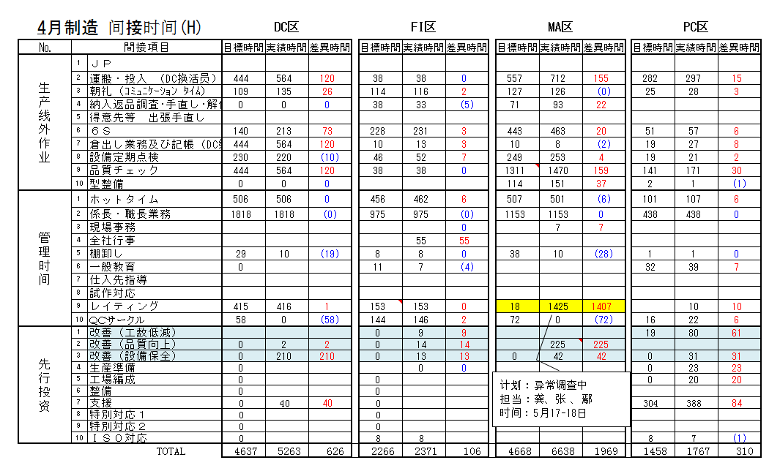
问题点对应：
1.制造各系的间接项目基准的初步设定 5月11日と5月14日 制造各系长 TPS推进系
製造各係間接項目の基準を仮制定する
2.间接项目填写方法的统一 5月11日
間接項目の記録方を統一にする
3.制订 间接时间管理的 一点教育书 5月17~18日 TPS推进系
間接時間管理のウオンポイントレッスン作成
4.5月间接时间的跟踪 ，基准的再确认 5月末-6月頭 TPS推进系 制造各系
5月間接時間のフォローと基準の見直し

Slide 17
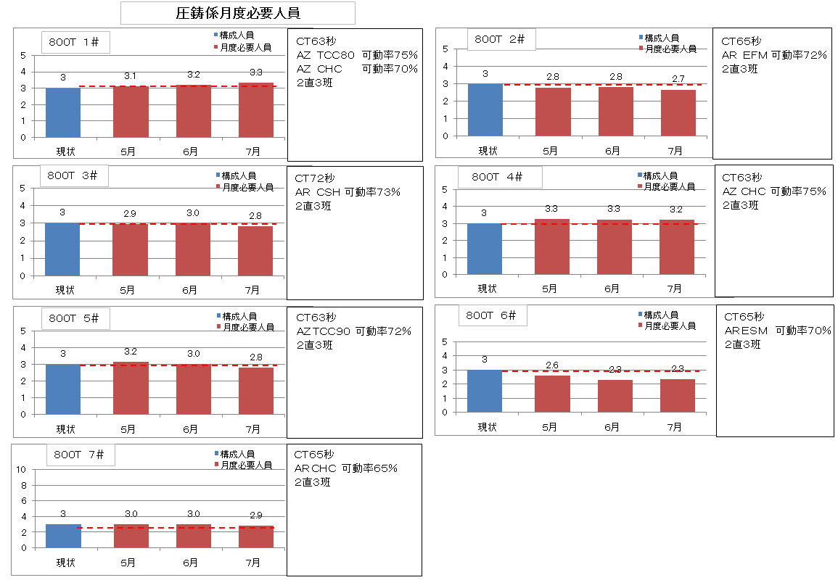
3ヶ月要員算定

Slide 18
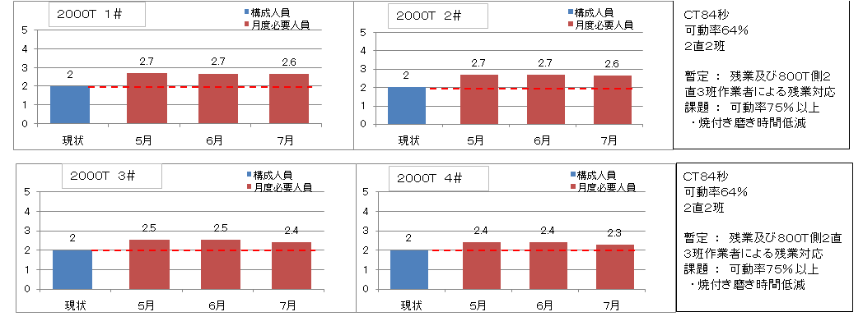
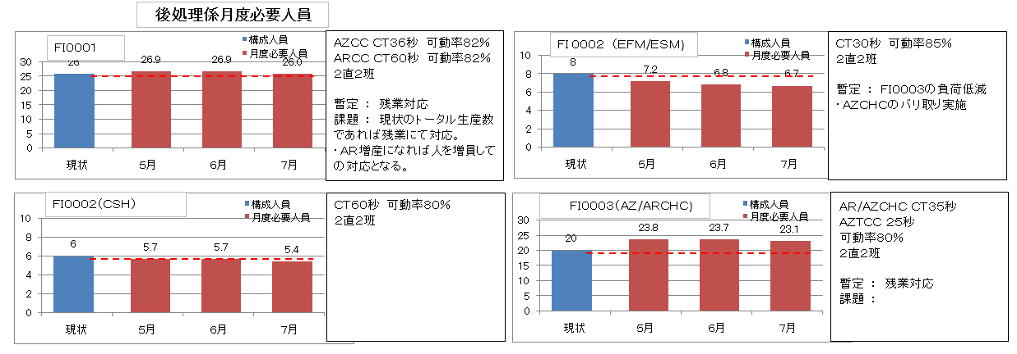

Slide 19
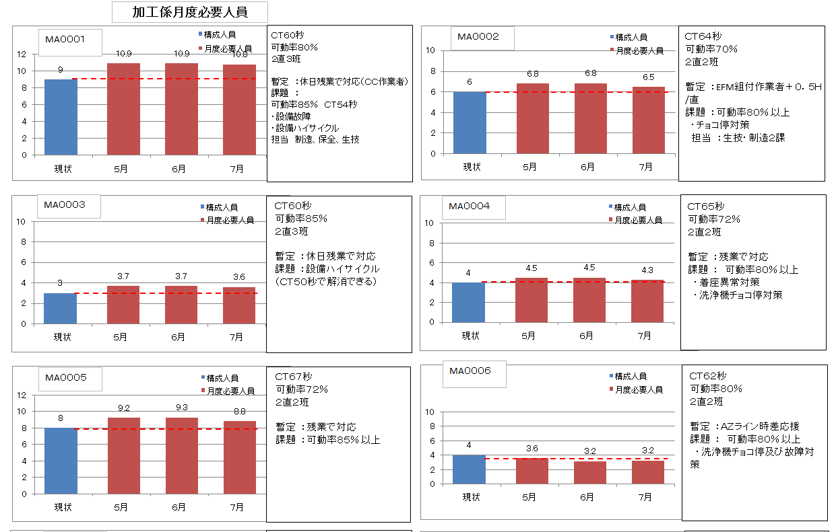

Slide 20
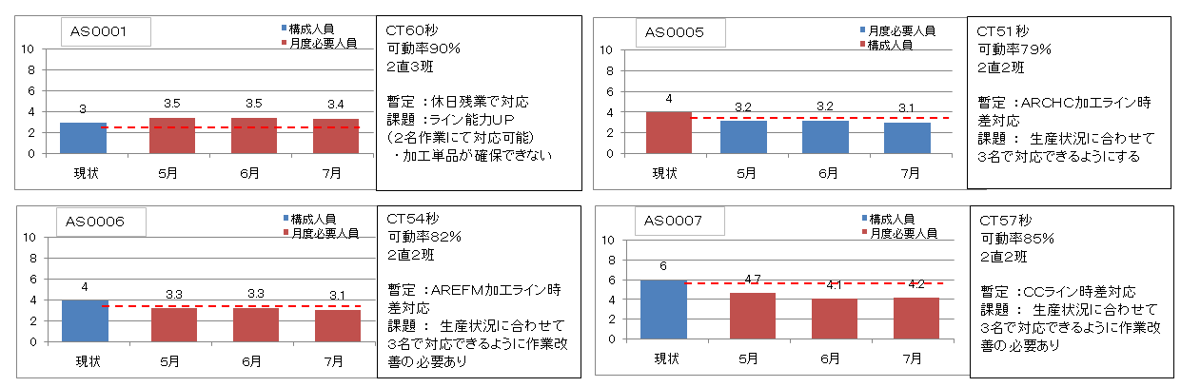
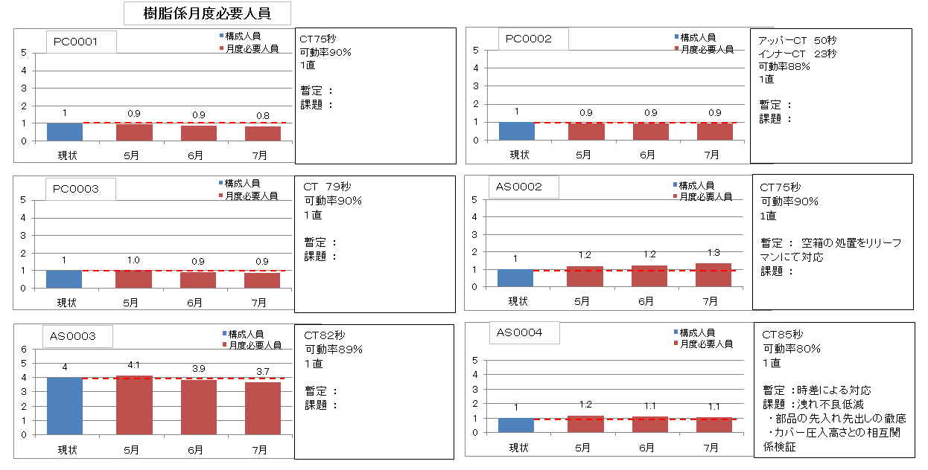

Slide 21
正、副総経理のご指導をお願い

